Slide 1
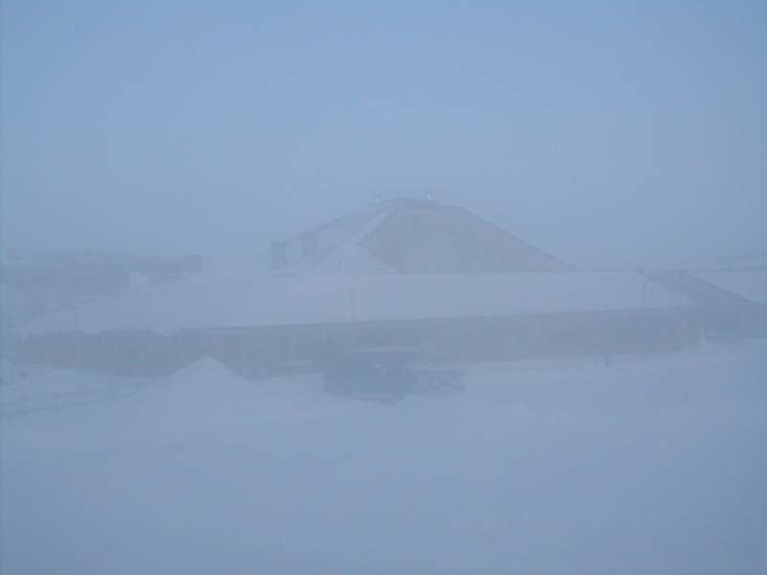
Sámi skuvlahistorjá seminára
Guovdageaidnu 21.02.2008

Slide 2
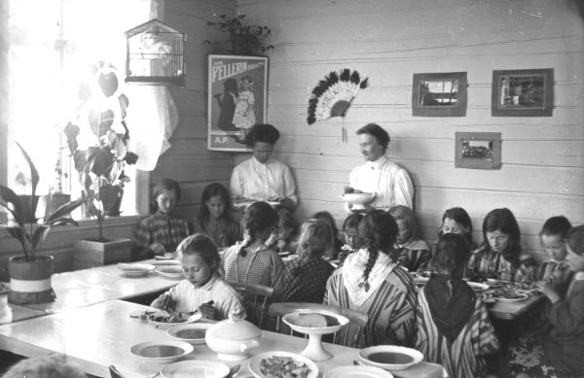
Manne muitalit sámi skuvlahistorjá
Skuvla lei 200 jagi eiseválddiid váldoneavvu luohttehahttit sámegiela ja sámi kultuvra
Ii leat vel dokumenterejuvvon man ollu dat lea vahágahttan sámi servodagaide ja eaŋkilolbmuide
Stáhta geavahii hui ollu ruđa skuvlla dáruiduhttinbargui, ja áigu buhttadit dan dušše 75 miljovnnain.
Sullasaš miehtá máilmmi
Sámit ollen guhkelii hukset iežaset skuvlla go máŋga eará álgoálbmogat

Slide 3
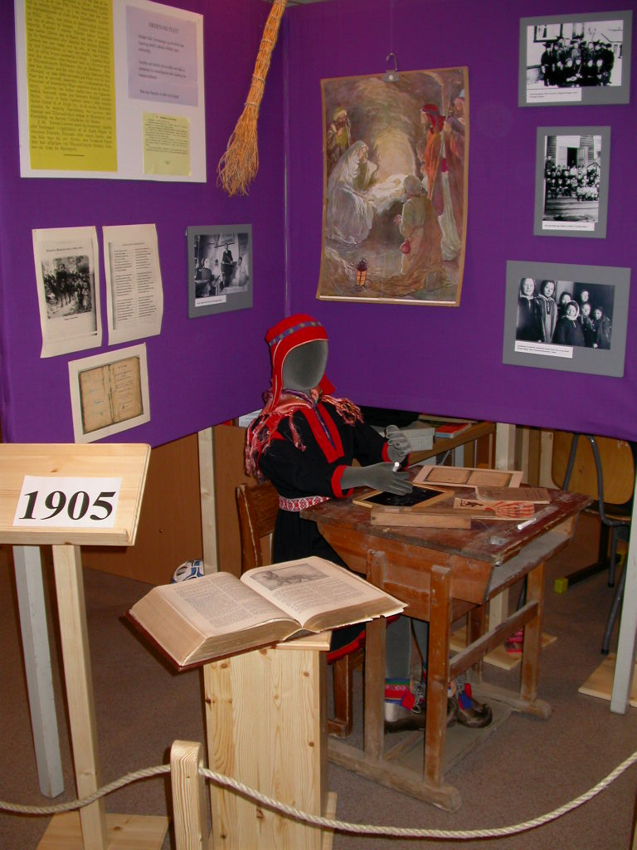
Manne mii čállit sámi skuvlahistorjá
Ii leat ovdalis leamaš skuvlahistorjá girjehámis
Ollu oahppit geain leamaš sámegieloahpahus miehtá Sámi - maid olbmot eai dovdda
Leat vásihan ollu historjá mii govve sámiid skuvladili ja mii ovdal ii leat boahtán almmolažžan
Dehálaš muitalit mo skuvladilli lea leamaš , maid olggobeal guovddáš sámi guovlluin

Slide 4
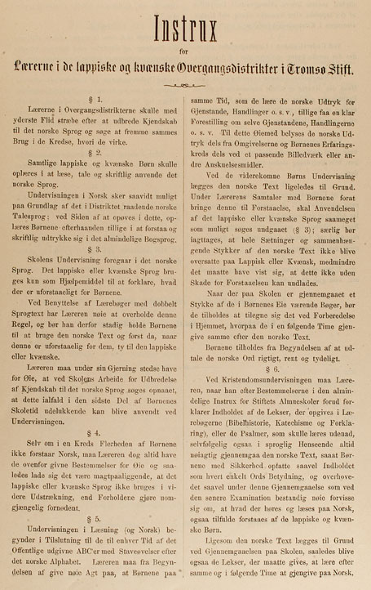
Sámi skuvlahistorjjá gáldut
Girjjit, áigečállágat ja aviissat
Almmolaš ja priváhta arkiivvat
Olbmot čállet iežaset vásáhusaid birra
Jearahallamat
Govat

Slide 5
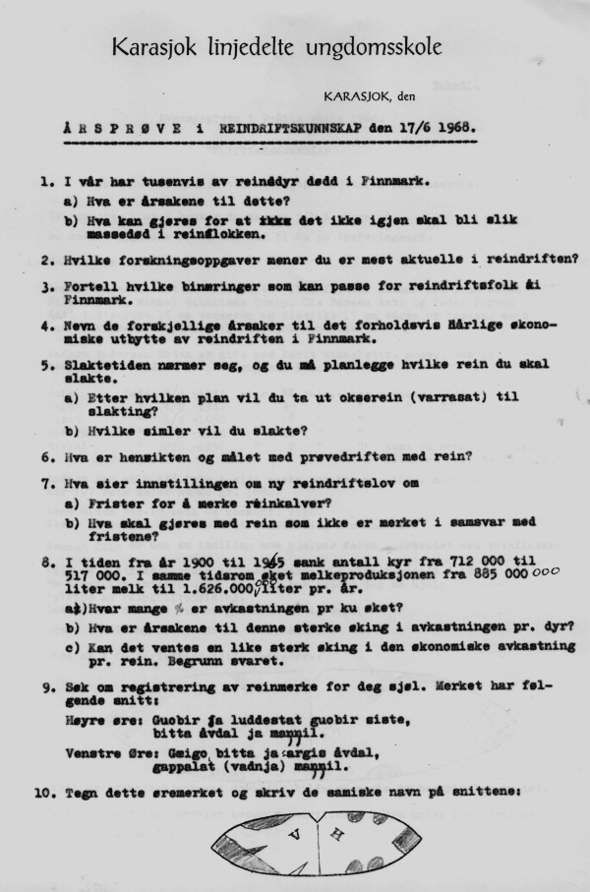
Girjeprošeakta
Boares dokumeanttat arkiivvain
Gárves artihkalat, eat sáhte rievdadit
Diŋgojuvvon artihkalat, doaimmahit ovttasbargguin
Jearahallan, doaimmaheaddji čállá, muitaleaddji dohkkeha.
Ieža čállán fáddáartihkalat

Slide 6
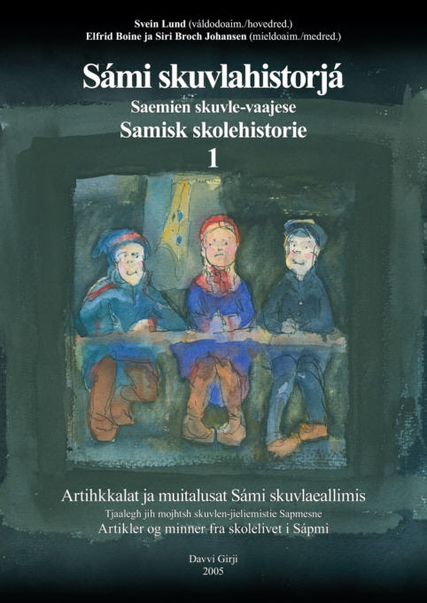
Sámi skuvlahistorjá - 1 (2005)‏
Artihkalat dáruiduhttima, girkku ja mássan oahpu birra
Oahppit, oahpaheaddjit, internáhtabargit ja váhnemat muitalit
Miehtá Sámis: Deanus, Guovdageainnus, Kárášjogas, Álttás, Muosain, Návuonas, Gáivuonas, Skániin ja Aarbortes.
Ollu govat
Sihke davvisáme-, lullisáme- ja dárogillii

Slide 7
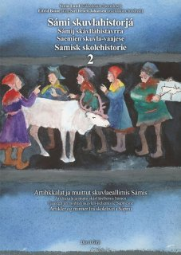
Sámi skuvlahistorjá 2 (2007)‏
Boazodoalloskuvla ja sámi joatkkaskuvllat
Vuođđoskuvlamuitalusat Deanus, Mátta-Várjjagis, Kárášjogas, Láhpis, Ráissas, Gáivuonas ja Divttasvuonas
Sámi oahpahusráđis, skuvladirektevrras ja departemeanttas
Maiddái julevsámegillii

Slide 8
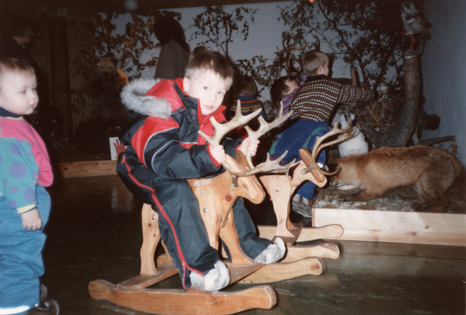
Sámi skuvlahistorjá 3 (2008?)‏
Mánáidgárddit: Unjárga, Deatnu, Kárášjohka, Romsa, Skánit, Divtasvuodna, Snåase ja Oslo
Vuođđoskuvla:
Mázes, Davvesiiddas, Fálesnuorri, Ákŋoluokta, Loabát
Gielladili birra
Mánus measta gárvis, muhto ii leat ruhta

Slide 9
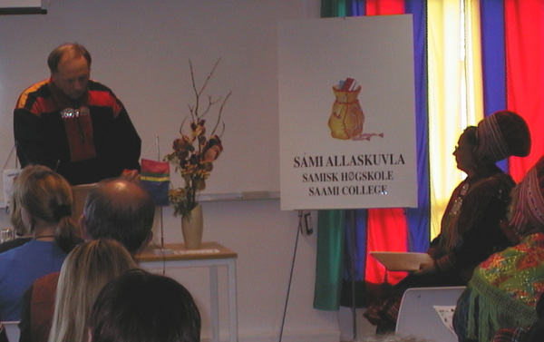
Sámi skuvlahistorjá 4 (2009?)‏
Allaskuvllat ja universitehtat
Dáruiduhttima bealis ja vuostá
Vuođđoskuvla: Deatnu, Hámmárfeasta, Muosát, Romsa, Skánit, Elgå ++
Sámi oahppoplánat (?)‏

Slide 10
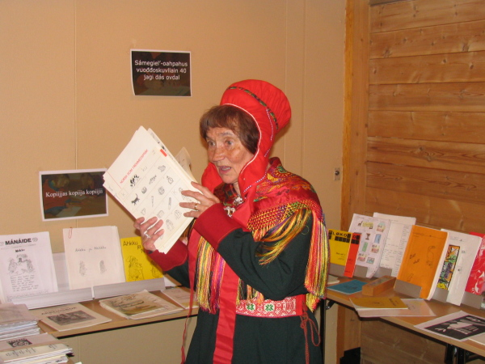
Sámi skuvlahistorjá 5 (2010-11)‏
Erenoamášoahppu
Rávesolbmuidoahppu
Oahppogirjjit
Eambbo joatkkaskuvllas ja vuođđoskuvllas
Sámegiella ja dihtorteknologiija
Giellaguovddáš
Hui dološ áiggis

Slide 11

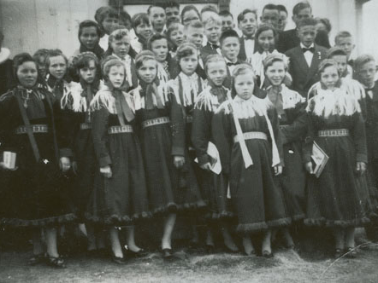
Govat mat muitalit sámi lagaš ja ovddes historjjá
  Konfirmánttat Kárásjogas 1958

Slide 12
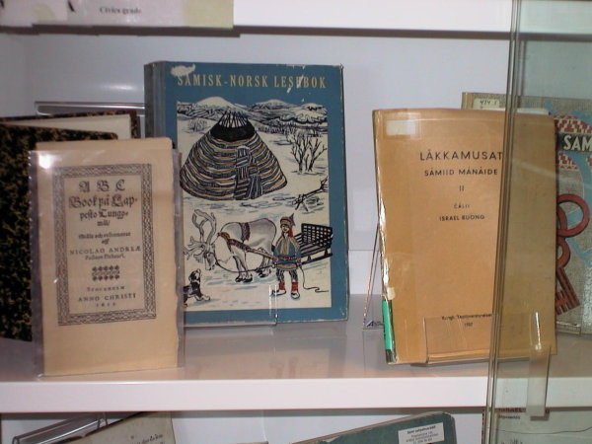
Stuora fáttát maiguin áigut bargat
Alit oahppu
Duodjeoahppu
Oahppoplánat
Oahpponeavvut
Erenoamášoahppu
Rávesolbmuidoahppu
Oahpaheaddjisearvvit

Slide 13
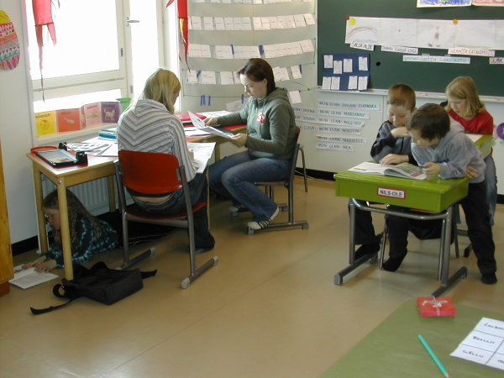
Maid vel muhtimat galggašedje bargat
Ruoŧŧa, Suopma ja Ruošša
Jorgaleapmi eará gielaide
Arkiiva, museum, digitaliseren
Dutkan

Slide 14
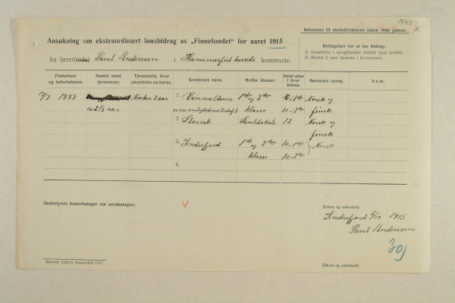
Almmuhanvuogit
Girjjit (Unnimusat 5)‏
Interneahtta - http://skuvla.info
Aviisaartihkalat - Min Áigi
Logaldallamat skuvllaide
Filbma?

Slide 15
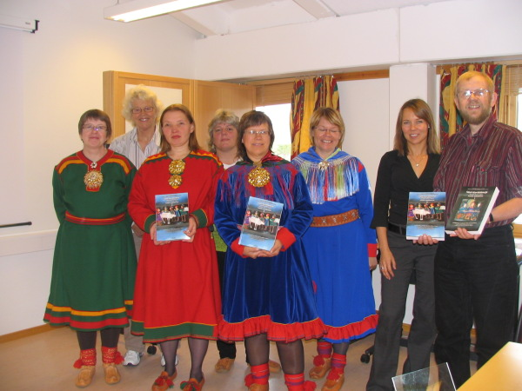
Sámi skuvlahistorjjá bargit
Geat mii leat:
Svein Lund / valdodoaimmaheaddji
Elfrid Boine
Siri Broch Johansen
Siv Rasmussen (goalmmát girjji rájes)
Min doaibma:
Čállit
Čohkket
Ohcat
Čalmmustit
Searvan:
Badjel 100 čálli, muitaleaddji, govvideaddji, jorgaleaddji jna.
Mii dárbbašit
ain eanet mielbargiid
  2. girjji almmuheamis Deanus 31.08.2007
  Govas lea doaimmahusjoavku, lágáduskonsuleanta ja vel golbma čálli.

Slide 16
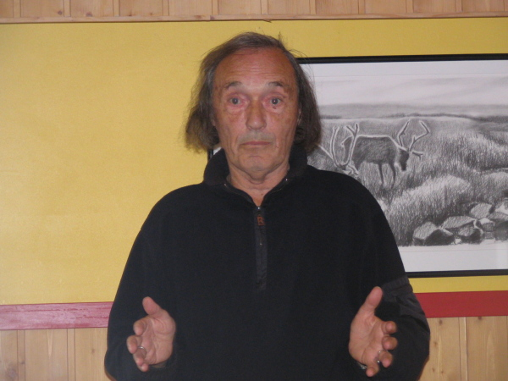
Sámi skuvlahistorjádutkan - dehálemus barggut dán rádjái
Tvete, Baard: Skolebøker for samebarn i Norge - fra Thomas von Westen til vår tid (1955)‏
Dahl, Helge: Språkpolitikk og skolestell i Finnmark 1814 til 1905 (1957)‏
Hoëm, Anton: Makt og kunnskap (1971)‏
Meløy, L.L.: Internatliv i Finnmark (1970)‏
Jensen, Eivind Bråstad: Skoleverket og de tre stammers møte (2005)
Hoëm, Anton: Fra noaidiens verden til forskerens. Misjon, kunnskap og modernisering i sameland 1715-2007 (2007)‏

Slide 17
Muhtin vejolaš dutkanfáttát
Man muddui leat sámit doarjan / vuostalastan dáruiduhttima?
Man muddui lea skuvla sivalaš giella- ja identitehtamolsašumis?
Sámi oahpaheaddjit dáruiduhttináiggis - "guovtte ilmmi gaskkas"
Manne joatkkaskuvla lea šaddan "čáhppes ráigi" sámi vuođđoskuvlla ja allaskuvlla gaskkas?
Man muddui leat sámi oahppoplánat doaibman?
Makkár fámut leat váikkuhan sámi skuvlaovdanahttimii?
Sámi iešstivrejupmi skuvllas - rievdadusat SOR - Sámediggi
Oahpponeavvobuvttadeapmi - ja geavaheapmi - manne nu ollu bargu ja ain váili skuvllain

Slide 18
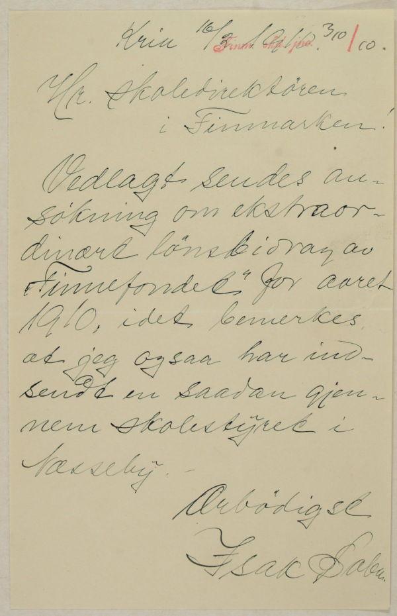
Dutkama vuođđu
Artihkalat prentejuvvon girjjiin
Liigeartihkalat / dokumeanttat almmuhuvvon interneahtas
Aviisaartihkalat (Min Áiggis)
Girjjálašvuođalisttut (Skuvlahistorjjá birra + oahpponeavvut)‏
Dokumeantačoahkkáldat
Diehtu arkiivvaid birra

Slide 19
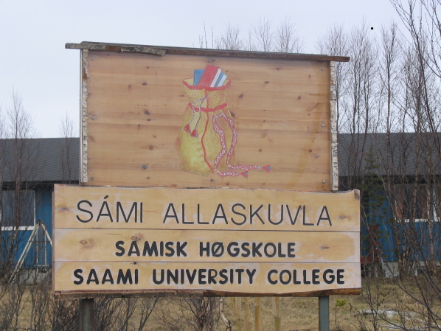
Skuvlahistorjádutkan - vejolaš ovttasbargit
Romsa universitehta
Finnmárkku, Romssa, Bådåddjå ja Davvi-Trøndelaga allaskuvllat
Ruoŧa, Suoma ja Ruošša allaskuvllat ja universitehtat
Norgga dutkanráđđi
Sámediggi
Kainun institutti
Deanodaga sámi skuvlamusea
Norsk lærebokhistorie (Høgskolen i Vestfold)‏

Slide 20
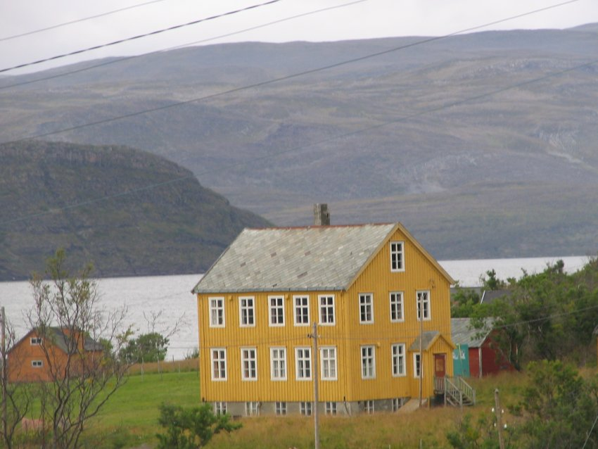
Deanodaga internáhta
Gárgogeahčis, Deanodagas lea nubbi guovtti internáhtas Finnmárkkus mii ain lea sullii seamma hámis go ovdal soađi
Dáppe lei skuvla 1934-63
Deanu gielda oamásta visti
Deanodaga siida háliida geavahit dan skuvlamusean

Slide 21
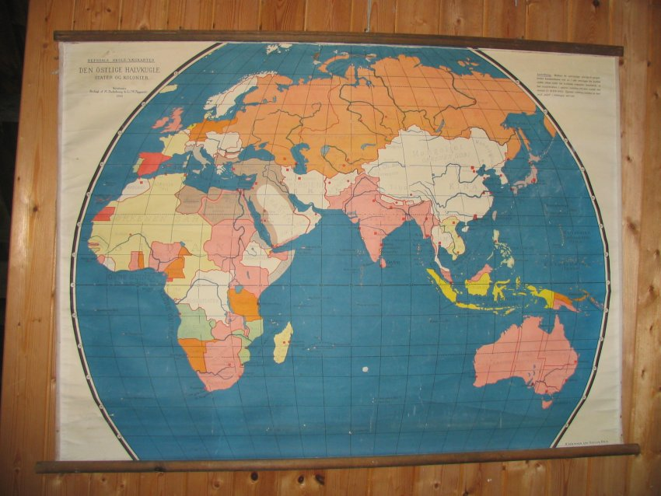
Boares skuvlakárta
Deanodaga internáhtta lovttas lea máilbmekárta 1905:s
Doppe leat maiddái eará boares kárttat, planšat ja girjjit

Slide 22
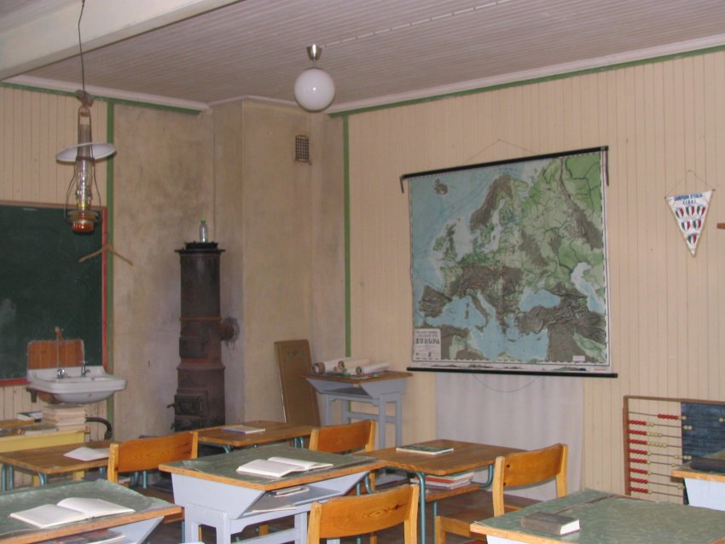
Boares luohkkálatnja
Deanodaga internáhtas lea boares luohkkálatnja - boares ommániin ja parafinlámppain

Slide 23
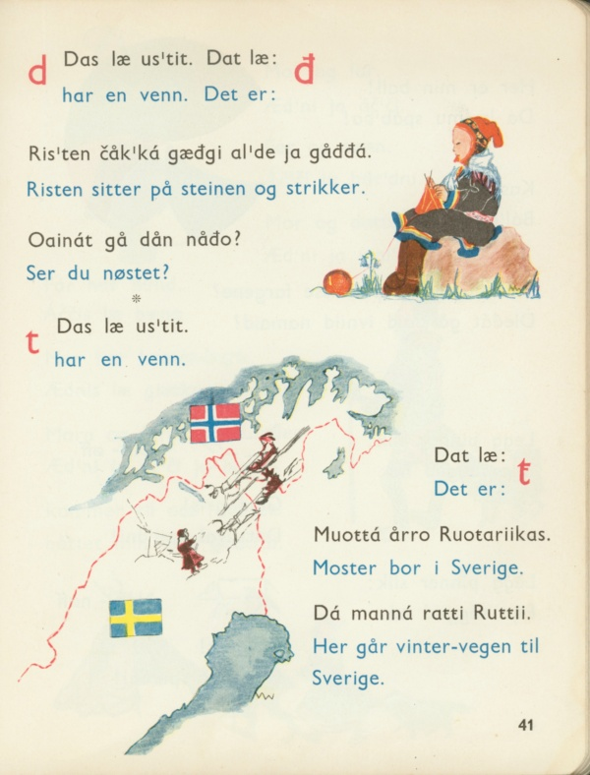
Skuvlamusea?
Geat berrejit leat mielde:
Gilisearvi / siida
Suohkan
Fylkka- ja riikka skuvlaeiseválddit
Museat, ABM
Sámediggi
Kveanainstituhtta
Oahpahuslihttu
Allaskuvllat ja universitehtat
Eará skuvlamuseat Norggas

